Slide 1
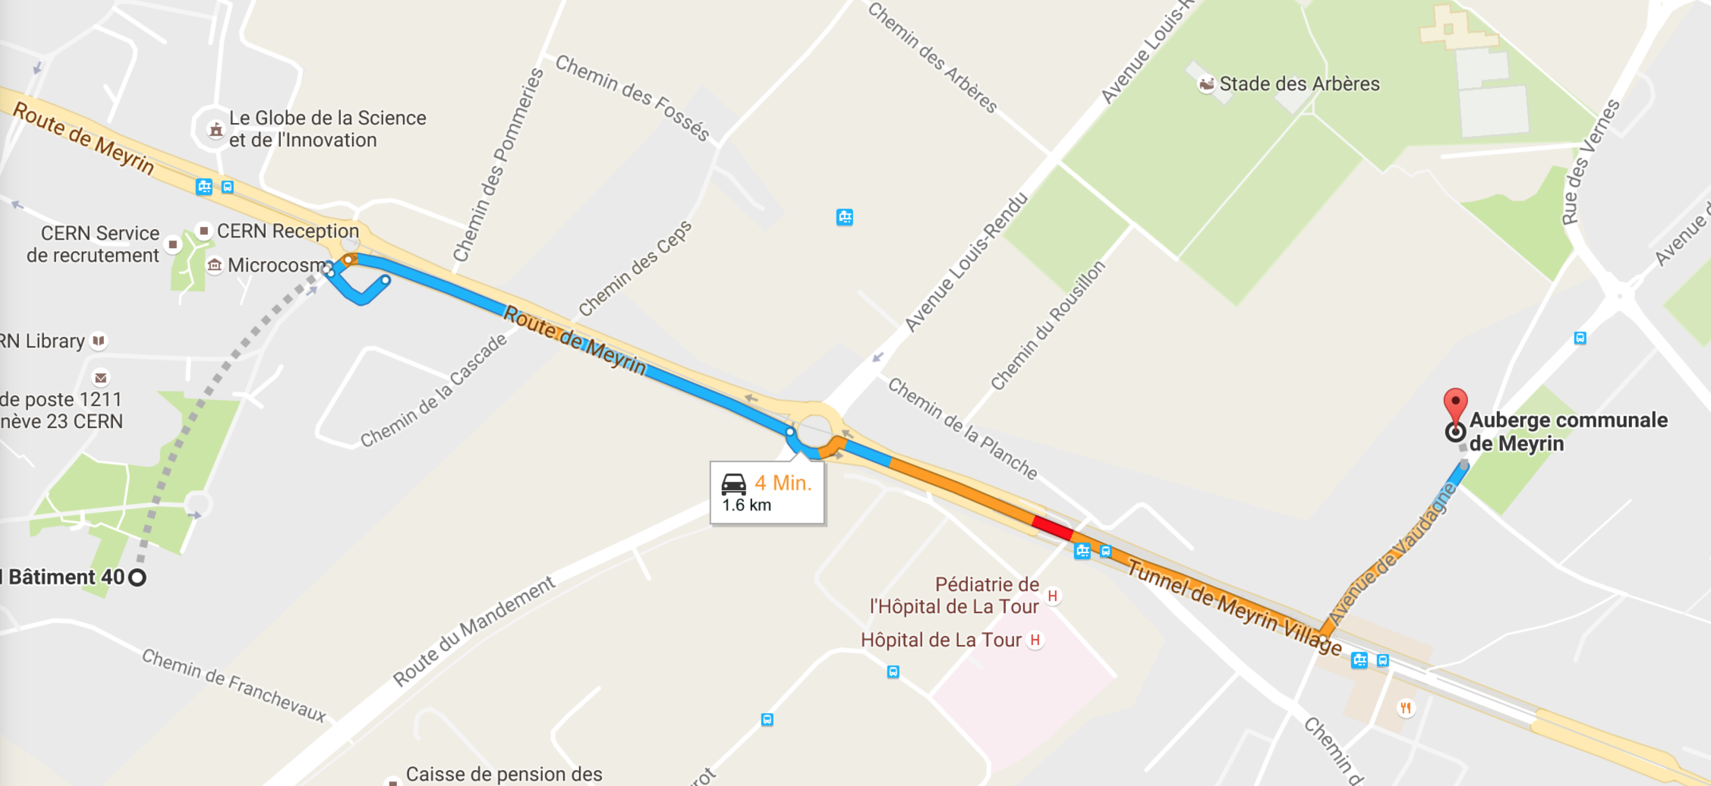
Dinner
Entrée
Salade Chèvre
**
Plat
Filet de perche
OR Emincé de veau champignon
**
Dessert
Tarte de saison
**
Café
Eau et vin à table
(pinot gris entrée, pinot noir plat)
WEDNESDAy 9/11
19:30 Auberge Communale de Meyrin
Avenue de Vaudagne 13bis, 1217 Meyrin

